Slide 1
第四章 根轨迹法
4-1 根轨迹与根轨迹方程
4-2 绘制根轨迹的基本法则
4-3 开环零、极点变化时的根轨迹
4-4 零度根轨迹
4-5 系统闭环零、极点分布与阶跃响应的关系
4-6 系统阶跃响应的根轨迹分析

Slide 2
4-3 零极点变化时的根轨迹
开环极点变化时的根轨迹
例：已知系统的开环传递函数为
试绘制当开环增益 K 为0.5、1、2时，时间常数 T_{a}: 0  时的根轨迹。

Slide 3
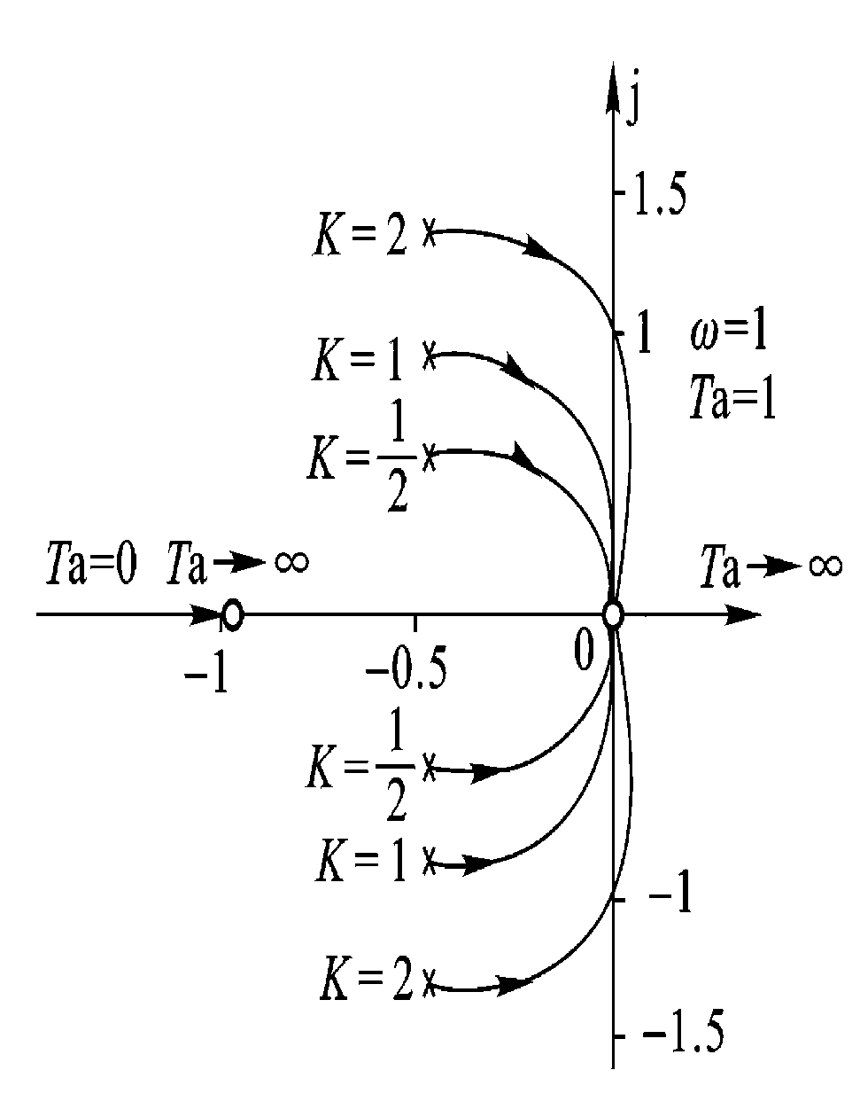
4-3 零极点变化时的根轨迹
解：
系统特征方程为
将与T_{a}相关的项于其它项分离：
写等效传递函数：
当K分别取0.5、1、2时，绘制T_{a}:0时的根轨迹：

Slide 5
4-3 零极点变化时的根轨迹
开环零点变化时的根轨迹
例：已知系统的开环传递函数为
试绘制当开环增益K*为2时，时间常数T : 0 时的根轨迹。

Slide 7
第四章 根轨迹法
4-1 根轨迹与根轨迹方程
4-2 绘制根轨迹的基本法则
4-3 开环零、极点变化时的根轨迹
4-4 零度根轨迹
4-5 系统闭环零、极点分布与阶跃响应的关系
4-6 系统阶跃响应的根轨迹分析

Slide 8
4-3 零度根轨迹
某些复杂控制系统，如飞控系统，其内回路中有正反馈，如图所示。为了分析控制系统的性能，有时需要求出内回路的闭环零、极点。
G₁(s)

Slide 9
4-3 零度根轨迹
开环传递函数：
闭环特征方程是： 1G(s)H(s)=0, 或

Slide 10
4-3 零度根轨迹
模方程为：
相方程为：
故所有与相方程有关的法则都要改，与模方程相关的法则不变。

Slide 11
4-3 零度根轨迹
法则1：根轨迹的分支数
分支数=开环极点数
=开环特征方程的阶数
法则3：根轨迹的起点与终点
根轨迹起于开环极点，终止于开环零点或无穷远处。
法则2：根轨迹对称于实轴
闭环极点为实数：在实轴上
闭环极点为共轭复数：对称于实轴
法则4：实轴上的根轨迹（改）
实轴上根轨迹区段的右侧，开环零、极点数目之和应为偶数。

Slide 12
4-3 零度根轨迹
例：已知正反馈系统的开环传递函数为：
poles
zero

Slide 13
4-3 零度根轨迹
法则5：根轨迹的渐近线
渐近线与实轴正方向的夹角为(改)：
渐近线与实轴相交点的坐标为：

Slide 14
4-3 零度根轨迹
例：已知正反馈系统的开环传递函数为：
-3
-1
0
根据法则4，[0, +) 和[3, 1]上有根轨迹。
根据法则5，

Slide 15
4-3 零度根轨迹
法则6：根轨迹的分离点与汇合点
1. 两条或两条以上根轨迹在s-平面上相遇又分开的点称为分离点或汇合：
分离点(汇合点)对应的是闭环重根条件。
以上方程给出的只是必要条件。
2. 分离角为180⁰/k，这里 k 为汇合点处极点的个数。

Slide 16
4-3 零度根轨迹
在前面的例子中，根轨迹的分离角为180⁰/2=90⁰。
j
-3
-1
0

Slide 17
4-3 零度根轨迹
例：正反馈系统的开环传递函数：
试绘制概略根轨迹。
根据法则4，[2, +)和( ,3]上有根轨迹。
根据法则5，
j
0
3
2
1
j
根据法则6，d (=0.8) 由下式解得

Slide 18
4-3 零度根轨迹
法则7：根轨迹的起始角与终止角（改）
1. 起始角：
2. 终止角

Slide 19
4-3 零度根轨迹
例：正反馈系统的开环传递函数：
试绘制概略根轨迹。
起始角：
j
70.6⁰
25.6⁰
45⁰
1
0
3
2
j
90⁰

Slide 20
4-3 零度根轨迹
法则8：根轨迹与虚轴的交点（改）
如根轨迹与虚轴相交，则交点上的K值和值可用劳思判据判定;
也可令闭环特征方程中的 s=j，然后分别令其实部和虚部为零求得。

Slide 21
4-3 零度根轨迹
例：正反馈系统的开环传递函数：
试绘制概略根轨迹。
根轨迹与虚轴交点：
j
将s=0代入上式得K=3。
1
0
3
2
j

Slide 22
4-3 零度根轨迹
法则9：根之和与根之积（改）
1. 闭环特征根负值之和，等于闭环特征方程第二项系数a₁。
若nm2，根之和与开环根轨迹增益K无关，即根之和不变。
2. 闭环特征根之积乘以${(−1)}^{n}$，等于闭环特征方程的常数项。

Slide 23
4-3 零度根轨迹
非最小相位系统
若开环传递函数所有极点和零点均位于左半平面，称系统为最小相位的；
若至少有一个零点或极点位于右半平面，则称系统为非最小相位的。
考虑如下非最小相位系统：
R(s)
C(s)

Slide 24
4-3 零度根轨迹
R(s)
C(s)
将其写成规范形式：
这等价于一个正反馈系统，其根轨迹如下：
(To evaluate d₁ and d₂, let T_{a}=T=1.)
这里，由



可算得与虚轴的交点：

Slide 25
4-3 零度根轨迹
注意：并不是所有非最小相位系统都需要用零度根轨迹
R(s)
C(s)




3
2
这是一个非最小相位系统，但已是规范形式，因此，其根轨迹绘制应遵循负反馈法则。

